Slide 1
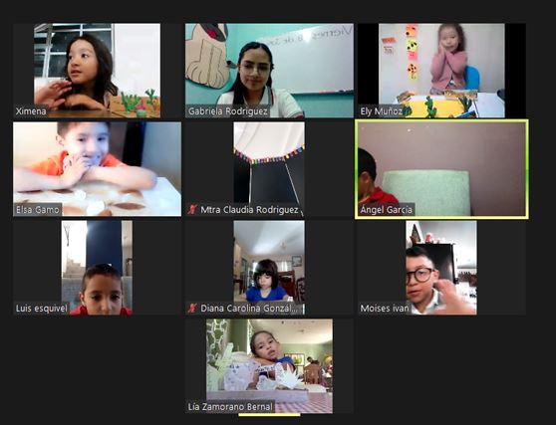
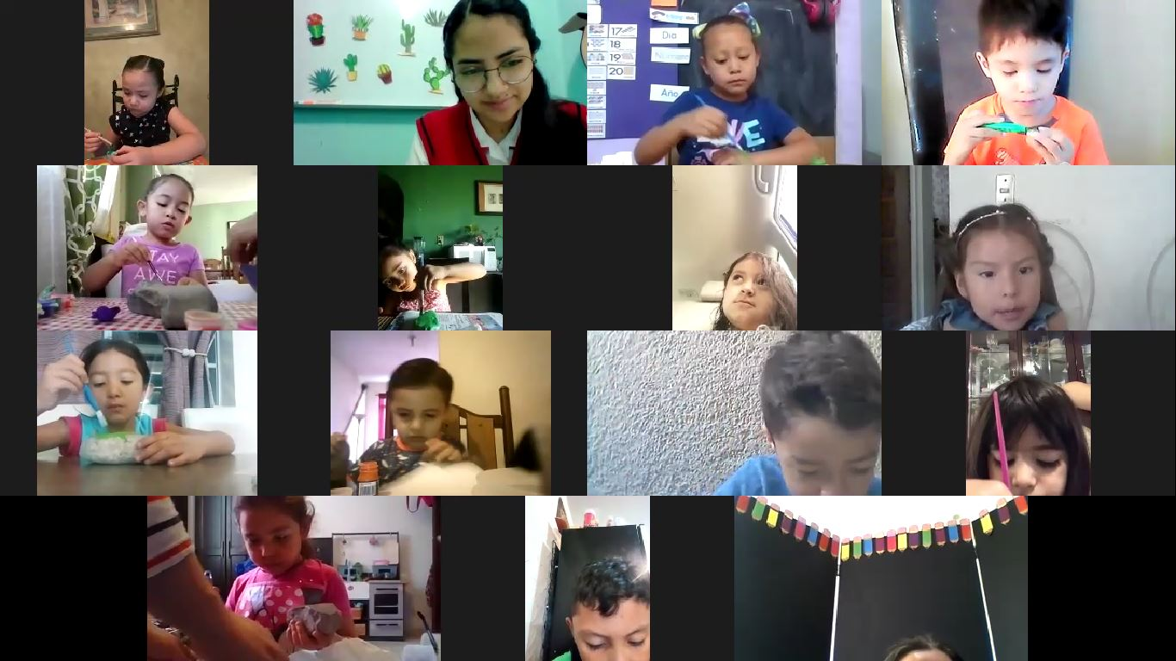
Clases virtuales

Slide 2
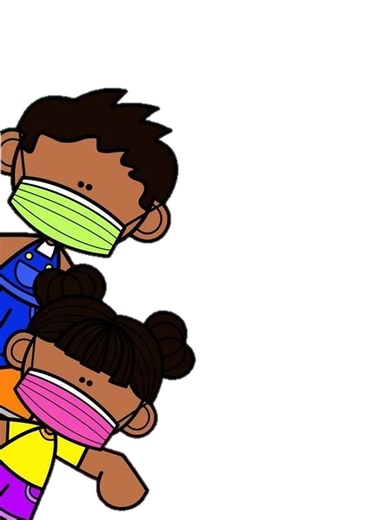
Nombre del alumno (a): Kaylen Aguirre Hernández
Nivel de comunicación y participación:
Fortalezas | Áreas de oportunidad
Respeta y sigue los acuerdos de convivencia, es respetuosa y escucha a sus compañeros y maestra. Es muy hábil para conta, igualar y comparar colecciones. Presenta habilidad motriz fina, al dibujar, trazar y copiar palabras, sus trabajos son muy ordenados y limpios. | Al participar se muestra tímida, por ejemplo: al describir objetos, animales o personas, al dar su punto de vista sobre algún tema. Seguridad en si misma.
Recomendaciones generales
Realizar investigaciones y compartir la tarea en el salón Leer en familia, en casa, para mejorar sus habilidades sociales

Slide 3
Nombre del alumno (a): Eduardo Elim Cuellar Monsiváis
Nivel de comunicación y participación:
Fortalezas | Áreas de oportunidad
Respeta su turno y el de sus compañeros. Describe de forma sencilla el procedimiento que sigue para elaborar un producto. | Participación activa e intercambio de ideas con sus compañeros. Muestra dificultad en la resolución de problemas de razonamiento e identificación de algunos números escritos.
Recomendaciones generales
Participar en juegos y dinámicas de convivencia para fortalecer su seguridad y habilidades sociales. Fomentar las actividades de conteo, que faciliten la percepción de cantidad en diferentes colecciones Apoyarlo por medio del juego para que describa objetos, personajes de historias, caricaturas, lugares que conoce, etc.

Slide 4
Nombre del alumno (a): Romina Ainhoa Charles Narro
Nivel de comunicación y participación:
Fortalezas | Áreas de oportunidad
Muestra interés por conocer y explorar la naturaleza, es sensible con los animales. Indaga acciones para el cuidado del medio ambiente. | Participación activa en clase y comunicar sus opiniones de forma autónoma.
Recomendaciones generales
Por medio del lenguaje, apoyar a la alumna para que describa sucesos de importancia para ella.

Slide 5
Nombre del alumno (a): Luis Fernando Esquivel Mondragón
Nivel de comunicación y participación:
Fortalezas | Áreas de oportunidad
Comunica sus gustos al mostrar interés por ciertos temas. Comunica sus observaciones, respecto a elementos de la naturaleza. | Participación activa, expresión de emociones.
Recomendaciones generales
Promover en el niño que, por medio del lenguaje, él puede investigar, preguntar por algo de su interés y curiosidad. Hacer preguntas para indagar en sus estados de ánimo

Slide 6
Nombre del alumno (a): Lía
Nivel de comunicación y participación:
Fortalezas | Áreas de oportunidad
Investiga para aclarar sus dudas y comparte información de su interés con sus compañeros. | Seguimiento de acuerdos de convivencia en la clase virtual. Autonomía al participar y comunicar sus ideas.
Recomendaciones generales
Observar videos que inviten a respetar reglas de convivencia. Brindar la oportunidad de realizar actividades por sí solo (responder cuestionamientos de forma autónoma)

Slide 7
Nombre del alumno (a): Gerson Moisés Galaviz Morales
Nivel de comunicación y participación:
Fortalezas | Áreas de oportunidad
Adapta fácilmente nuevas palabras a su vocabulario, posee habilidad para resolver problemas de razonamiento y muestra interés por la lectura de cuentos. Trabaja de manera autónoma al realizar sus tareas y participar en clase. | Motricidad fina, estimulación del lenguaje oral para una mayor expresión y articulación de las palabras. Respeto de turnos.
Recomendaciones generales
Utilizar diferentes materiales: como arcilla, masa u otro para moldear y crear una obra plástica, fortaleciendo su motricidad. Jugar juegos de mesa que implique esperar turnos. Entonar melodías y modificar letras de canciones para estimular el lenguaje.

Slide 8
Nombre del alumno (a): Ángel Gael García Esquivel
Nivel de comunicación y participación:
Fortalezas | Áreas de oportunidad
Habilidad en la resolución de problemas de razonamiento, comparar, igualar y clasificar colecciones. Muestra amabilidad y respeto hacia sus compañeros y maestra. Se interesa en diversos temas e investiga, comparte la información de forma clara. | Moderar su participación y brindar oportunidad a sus compañeros y escucha atenta ante las participaciones e ideas de los demás.
Recomendaciones generales
Jugar juegos de mesa que impliquen esperar turnos y escuchar a los demás.

Slide 9
Nombre del alumno (a): Vidal Mora Montes
Nivel de comunicación y participación:
Fortalezas | Áreas de oportunidad
Expresión corporal al entonar y bailar melodías. Comunica y expresa lo que le gusta y propone ideas. Participa en actividades físicas y sigue instrucciones. | Centrar la atención y concentración al comunicar sus ideas y participar.
Recomendaciones generales
Seleccionar una zona adecuada, sin distracciones para trabajar y realizar tareas. Motivarlo para que tome decisiones y reflexione a partir de ellas.

Slide 10
Nombre del alumno (a):Renata Baez
Nivel de comunicación y participación:
Fortalezas | Áreas de oportunidad
Intercambia opiniones y explica por qué está de acuerdo o en desacuerdo con lo que otros opinan sobre un tema. | En ocasiones expresa sus emociones al límite, se le dificulta mantenerse en calma.
Recomendaciones generales
Realizar juegos en casa en el cual se enfatice en las reglas y tiempos de espera.

Slide 11
Nombre del alumno (a): Dulce
Nivel de comunicación y participación:
Fortalezas | Áreas de oportunidad
Identifica, por percepción, la cantidad de elementos en colecciones pequeñas. | Presenta dificultad para usar la palabra para darse a entender y explicar características de un tema en general.
Recomendaciones generales
Favorecer el reconocimiento de sí mismo. Jugar a seguir indicaciones sencillas para llegar a algún lugar.

Slide 12
Nombre del alumno (a): Amanda
Nivel de comunicación y participación:
Fortalezas | Áreas de oportunidad
Presenta gusto por la lectura Se interesa en el uso de los números, emplea su propio sistema al contar. Reconoce sus características personales. | Cambio de temperamento Esperar turno
Recomendaciones generales
Continuar con la integración de los padres de familia y la concientización sobre la importancia de la escuela. Fortalecer su participación en equipo y la imagen de sí mismo.

Slide 13
Nombre del alumno (a): Valentina
Nivel de comunicación y participación:
Fortalezas | Áreas de oportunidad
Explora los materiales gráficos a los que tiene acceso. • Comienza en la identificación visual de su nombre | Se muestra participativo sin embargo, se requiere trabajar en la pronunciación correcta de algunas palabras básicas.
Recomendaciones generales
Favorecer el reconocimiento del nombre propio a través de carteles o en sus pertenencias. Identificar algunos símbolos gráficos que representan su nombre.

Slide 14
Nombre del alumno (a): Naila
Nivel de comunicación y participación:
Fortalezas | Áreas de oportunidad
Menciona la serie numérica en orden ascendente del 1 al 10. • Utiliza medidas informales para comparar el tamaño de los objetos. | Presenta dificultad para seguir el ritmo de la música con su cuerpo.
Recomendaciones generales
Participar en juegos que impliquen complejidad en movimientos.

